Slide 1

РОЛЬ БИБЛИОТЕК В ОБЕСПЕЧЕНИИ ИНКЛЮЗИВНОСТИ ВЫСШЕГО ОБРАЗОВАНИЯ
подготовил: Абдыкаимов Зият

Slide 2
ВОПРОСЫ
1
2
3
4
Понятие инклюзии
Нормативно-правовая база инклюзивного образования
Барьеры в обеспечении инклюзивности в вузовской библиотеке и пути их устранения
Опыт реализации инклюзивного образования в ВУЗах

Slide 3
ПОНЯТИЕ ИНКЛЮЗИИ
ИНКЛЮЗИЯ – (от англ. inclusion - включение) создание безбарьерной физической, институциональной, информационной среды и комфортной психологической атмосферы с целью включения пользователей с различными потребностями и возможностями в общеобразовательный процесс
Признаки инклюзивной библиотечной среды:
1 – ТОЛЕРАНТНОЕ ОТНОШЕНИЕ КО ВСЕМ
2 – ПРЕДОСТАВЛЕНИЕ РАВНОГО ДОСТУПА К УСЛУГАМ
3 – ЛИЧНОСТНО-ОРИЕНТИРОВАННЫЙ ПОДХОД

Slide 4

ПОНЯТИЕ: ОСОБЫЕ ОБРАЗОВАТЕЛЬНЫЕ ПОТРЕБНОСТИ (ООП)
ОСОБЫЕ ОБРАЗОВАТЕЛЬНЫЕ ПОТРЕБНОСТИ – потребности в инклюзивных (индивидуализированных) условиях обучения, включая технические средства, особом содержании и методах обучения,
а также в социальных, медицинских и иных услугах, непосредственно связанных и необходимых для успешного обучения

Slide 5
КАТЕГОРИЯ «ЛИЦА С ООП» ВКЛЮЧАЕТ КАТЕГОРИЮ
ЛИЦ С ОГРАНИЧЕННЫМИ ВОЗМОЖНОСТЯМИ (ЛОВ)
лица с нарушениями опорно-двигательного аппарата
лица с нарушениями слуха
лица с ментальными нарушениям
лица с нарушениями зрения
Широкое понимание ООП:
беженцы и лица без гражданства; мигранты (оралманы); этнические и религиозные меньшинства

Slide 6
НОРМАТИВНО-ПРАВОВАЯ БАЗА ИНКЛЮЗИВНОСТИ БИБЛИОТЕК В ВУЗАХ
Конвенция о борьбе с дискриминацией
в области образования
Международный уровень
Конвенция ООН о правах инвалидов
Международный уровень
Закон РК Об образовании с изменениями и дополнениями по состоянию на 09.04.2016 г.
Национальный уровень
Государственная программа развития образования РК на 2011-2020 гг
Национальный уровень
Государственная программа развития образования РК на 2016-2019 гг
Национальный уровень
Notes:
No Slide Master

Slide 7
ГОСУДАРСТВЕННАЯ ПРОГРАММА РАЗВИТИЯ образования РК на 2011-2020 гг
В ВУЗах с 2016 года будут созданы:
- условия для профессиональной подготовки людей с ограниченными возможностями;
модульные образовательные программы;
- консультационно-практические центры при вузах, осуществляющие подготовку специалистов соответствующего профиля

Slide 8




БАРЬЕРЫ В ОБЕСПЕЧЕНИИ ИНКЛЮЗИВНОСТИ ВУЗА
СОЦИАЛЬНО-ПСИХОЛОГИЧЕСКИЕ
АРХИТЕКТУРНЫЕ
неадаптированность физической инфраструктуры
неготовность общества,
негативные стереотипы;
отсутствие профессиональных компетенций у ППС, администрации и библиотекарей по работе с лицами
с ООП
ИНСТИТУЦИОНАЛЬНЫЕ
ИНФОРМАЦИОННЫЕ
ограниченность нормативно-правового поля;
отсутствие механизма реализации специальных условий библиотечного обслуживания лиц с ООП
недостаточная обеспеченность информационными ресурсами

Slide 9


ЧТО ТРЕБУЕТСЯ ДЛЯ СОЗДАНИЯ БЕЗБАРЬЕРНОЙ СРЕДЫ?
Для устранения институциональных барьеров необходимо:
УСОВЕРШЕНСТВОВАТЬ
нормативно-правовую базу библиотечной деятельности для включения читателей
с ООП
ВНЕСТИ
поправки и исключения в законодательство об авторском праве для обеспечения доступа к материалам лицам с проблемами чтения
ПРИСОЕДИНИТЬСЯ
к Марракешскому договору

Slide 10
ЧТО ТРЕБУЕТСЯ ДЛЯ СОЗДАНИЯ БЕЗБАРЬЕРНОЙ СРЕДЫ?
Обеспечить физический доступ к зданию и инфраструктуре маломобильным группам:
АДАПТИРОВАННЫЕ ПОМЕЩЕНИЯ
Маломобильные группы населения (МГН) - люди, испытывающие затруднения при самостоятельном передвижении, получении услуг, необходимой информации или
при ориентировании в пространстве
(МСН 3.06-01-2011 ДОСТУПНОСТЬ ЗДАНИЙ И СООРУЖЕНИЙ ДЛЯ МАЛОМОБИЛЬНЫХ
ГРУПП НАСЕЛЕНИЯ)
санитарные зоны
КОМФОРТНОЕ РАССТОЯНИЕ
между стеллажами и их высота
ОСТУТСТВИЕ ПРЕПЯТСТВИЙ
повороты, подъёмы и спуски
ОБОРУДОВАННЫЕ МЕСТА
для пользователей с ООП
НАВИГАЦИОННЫЕ ПРИСПОСОБЛЕНИЯ
пандусы, поручни, световые табло

Slide 11

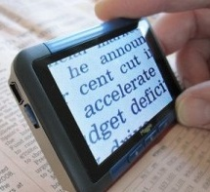
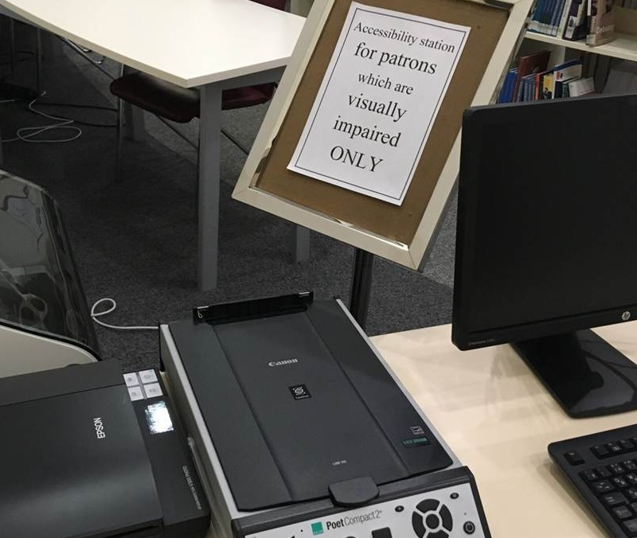
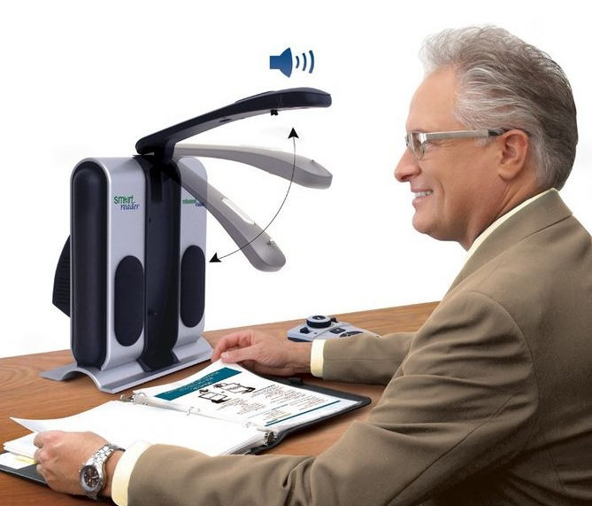
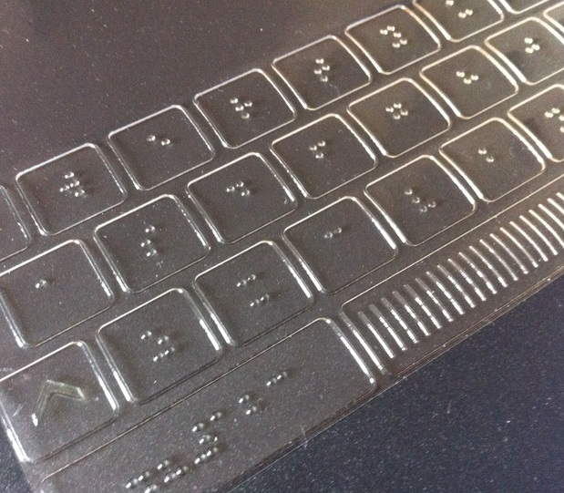
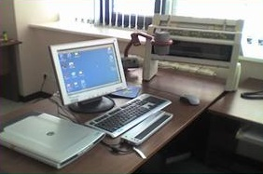
ЧТО ТРЕБУЕТСЯ ДЛЯ СОЗДАНИЯ БЕЗБАРЬЕРНОЙ СРЕДЫ?
НЕЗРЯЧИМ И СЛАБОВИДЯЩИМ:
накладка на клавиатуру со шрифтом Брайля
читающая машина
литература со шрифтом Брайля
портативная электронная лупа
компьютерный тифлокомплекс
Notes:
No Slide Master

Slide 12
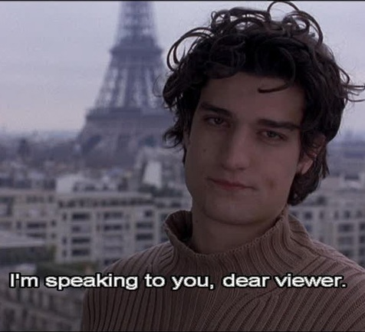
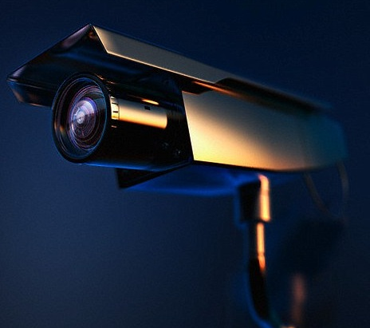
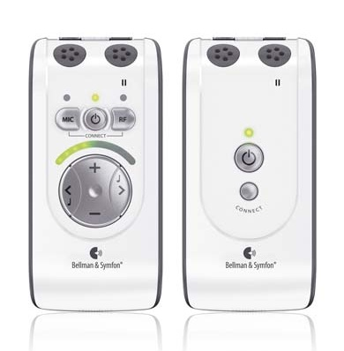

ЧТО ТРЕБУЕТСЯ ДЛЯ СОЗДАНИЯ БЕЗБАРЬЕРНОЙ СРЕДЫ?
СЛАБОСЛЫШАЩИМ И НЕСЛЫШАЩИМ:
беспроводная система усиления звука
услуги сурдопереводчика
на мероприятиях
видеоматериалы
с субтитрами
специализированная вебкамера для считывания информаци с губ
Notes:
No Slide Master

Slide 13
КТО ЗАНИМАЕТСЯ РАЗВИТИЕМ ИНКЛЮЗИВНОГО ОБРАЗОВАНИЯ В РК?
1
Ресурсный консультативный центр по инклюзивному образованию для вузов РК и превентивной суицидологии при КазНПУ им. Абая
2
Консультационно-практический центр по поддержке студентов
с ограниченными возможностями при КазНПУ им. Абая (при поддержке ОО МОЛОВ «Жигер» и ФСК)
3
Центр развития инклюзивного образования при Национальной академии образования

Slide 14
ЧТО МЫ УЖЕ СДЕЛАЛИ?
Этап 1 (2016-2017 гг.)
выделены два штатных сотрудника для работы по внедрению принципов инклюзивности;
частично обеспечен физический доступ к зданию и инфраструктуре (пандусы, поручни, автоматические двери; специальные рабочие места для лиц с ООП);
проведен технический аудит кампуса на доступность
и выработаны рекомендации по адаптации;
проведено 2 мероприятия по продвижению идеи инклюзии и преодолению психологических барьеров;
обмен опытом с зарубежными университетами-партнерами по предоставлению специальных услуг и включению лиц с ограниченными возможностями

Slide 15
ЧТО ПЛАНИРУЕТСЯ СДЕЛАТЬ?
Этап 2 (2017-2018 гг.)
оборудование кампуса средствами доступности и навигации;
оснащение библиотеки ассистивными ИКТ технологиями для людей с ограничениями по зрению, слуху, опорно-двигательного аппарата;
проведение рекрутинга и тренингов для молодёжи с целью мотивации и подготовки для поступления в Назарбаев Университет

Slide 16
ЧТО ПЛАНИРУЕТСЯ СДЕЛАТЬ?
Этап 3 (2018-2019 гг.)
проведение республиканской конференции совместно с другими вузами РК по опыту внедрения инклюзивного образования;
публикация совместно с ВШО результатов работы по проделанной работе;
продвижение и участие в создании университетского Центра по инклюзии

Slide 17
СПИСОК РЕКОМЕНДУЕМЫХ ИСТОЧНИКОВ
1
2
Mates, Barbara T. & Reed, William R. – Assistive Technologies in the Library:
http://web.b.ebscohost.com/ehost/detail/detail?vid=0&sid=d8717216-a93d-4f79-aba4-5201c26ff18e%40sessionmgr1&bdata=JnNpdGU9ZWhvc3QtbGl2ZQ%3d%3d#AN=362966&db=nlebk
Creating Inclusive Environments.
http://ezproxy.library.nu.edu.kz:2059/eds/pdfviewer/pdfviewer?vid=7sid=9b3499da-424c-407f-8468-47d7f41aabf3%40sessionmgr4007hid=4205

Slide 18
СПИСОК РЕКОМЕНДУЕМЫХ ИСТОЧНИКОВ
3
4
Центр поддержки студентов с ограниченными возможностями им. McBurney при Университете Висконсина: https://mcburney.wisc.edu/
Лесневский Ю.Ю. Руководство по обеспечению доступности услуг для лиц с ограничениями жизнедеятельности в библиотеках РФ - http://www.novodostup.ru/files/file/.pdf

Slide 19
СПИСОК РЕКОМЕНДУЕМЫХ ИСТОЧНИКОВ ПО РК
1
2
Мовкебаева З.А. Психолого-педагогическое сопровождение студентов-инвалидов в высших учебных заведениях Республики Казахстан
Юсупджанов П. Реализация права на высшее образование для людей с ограниченными возможностями в РК. Г. Алматы, 2016

Slide 20
СПИСОК РЕКОМЕНДУЕМЫХ ИСТОЧНИКОВ ПО РК
3
4
Звонарёва Д., Абдыкаимов З. Деятельность библиотеки Назарбаев Университета по обеспечению доступа к ее ресурсам и службам для пользователей с ограничениями по зрению // Сборник материалов семинара "Библиотечное взаимодействие 2016; ЧУ “Nazarbayev University Library and IT Services". - Астана, 2016. - 148 с. http://nur.nu.edu.kz/h andle/123456789/1580
Ресурсно-консультативный центр инклюзивного образования в ВУЗах РК и превентивной суицидологии: http://www.kaznpu.kz/ru/1485/page/

Slide 21



БЛАГОДАРИМ ЗА ВНИМАНИЕ
https://www.facebook.com/
Nazarbayev.University.Library
library@nu.edu.kz
+7 (7172) 70-62-55
+7 (7172) 70-92-02

